Slide 4
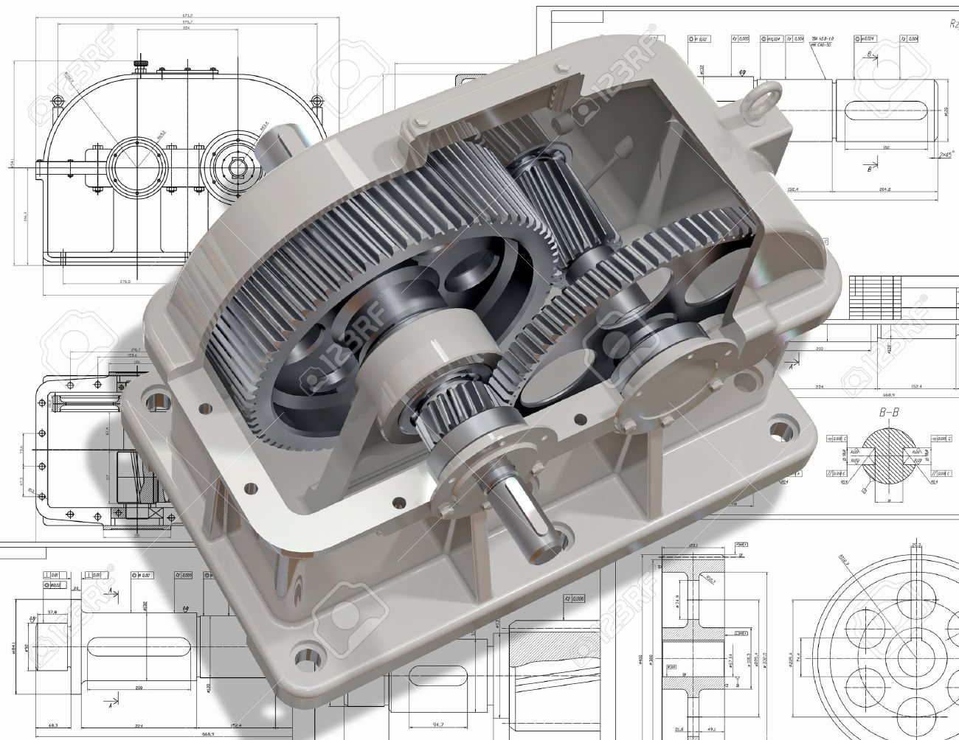

Slide 22
Utiliser les abréviations des organisations de métrologie et chercher les sites Web. Télécharger VIM (en PDF)

Slide 24
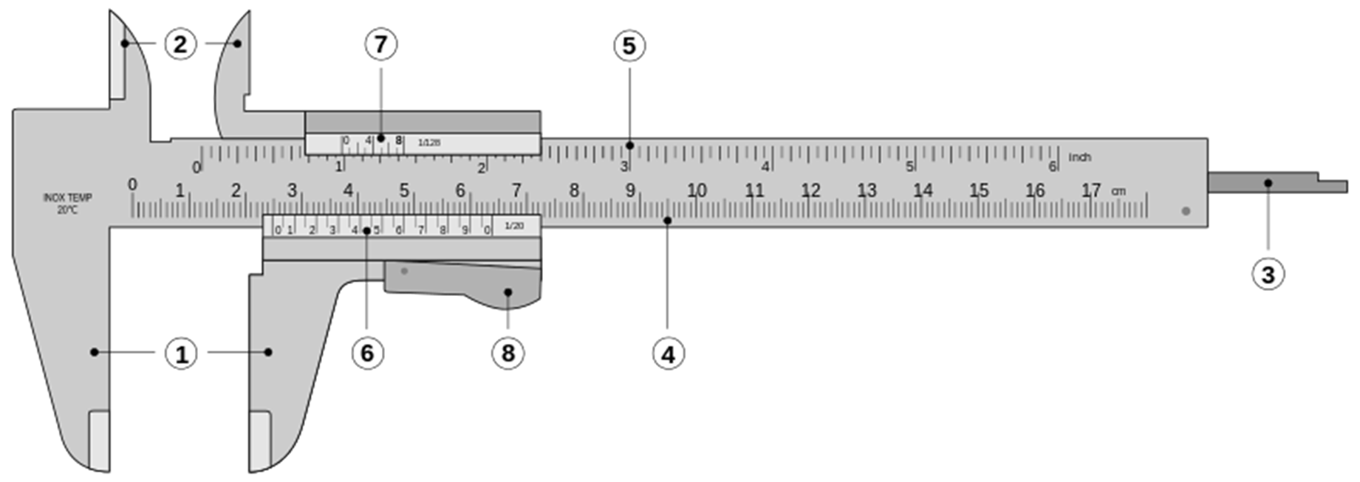
Compléter les noms des éléments et lire la grandeur mesurée

Slide 38
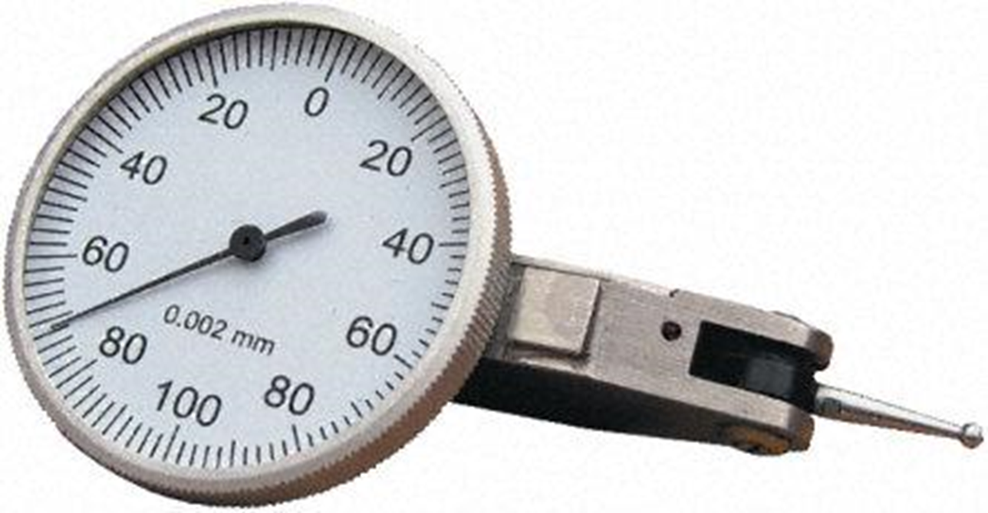

Slide 39
